Slide 1
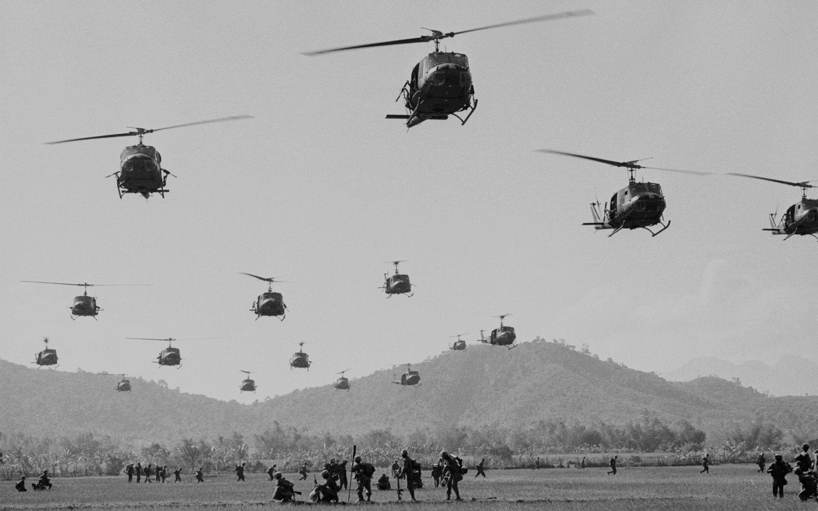
Cloud-Based Machine-Learning Analysis of Previous and Hypothetical Armed Conflicts

Slide 2
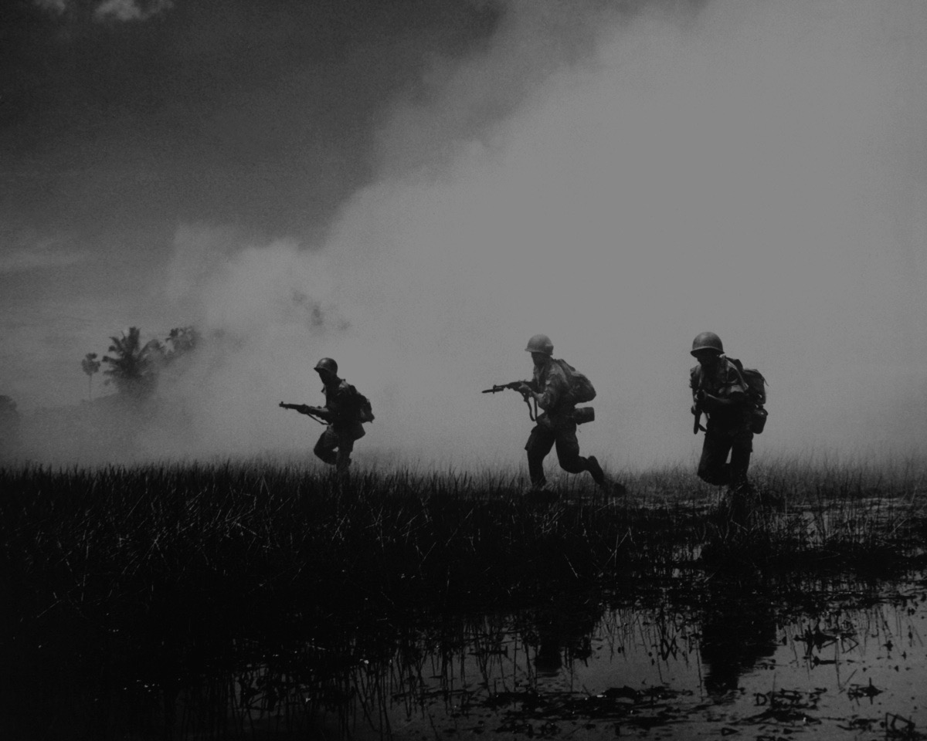
| ¿Qué problema resuelve?
| Localizar a tiempo puntos calientes.
| Ayudar de esta manera a evitar muertes.

Slide 3
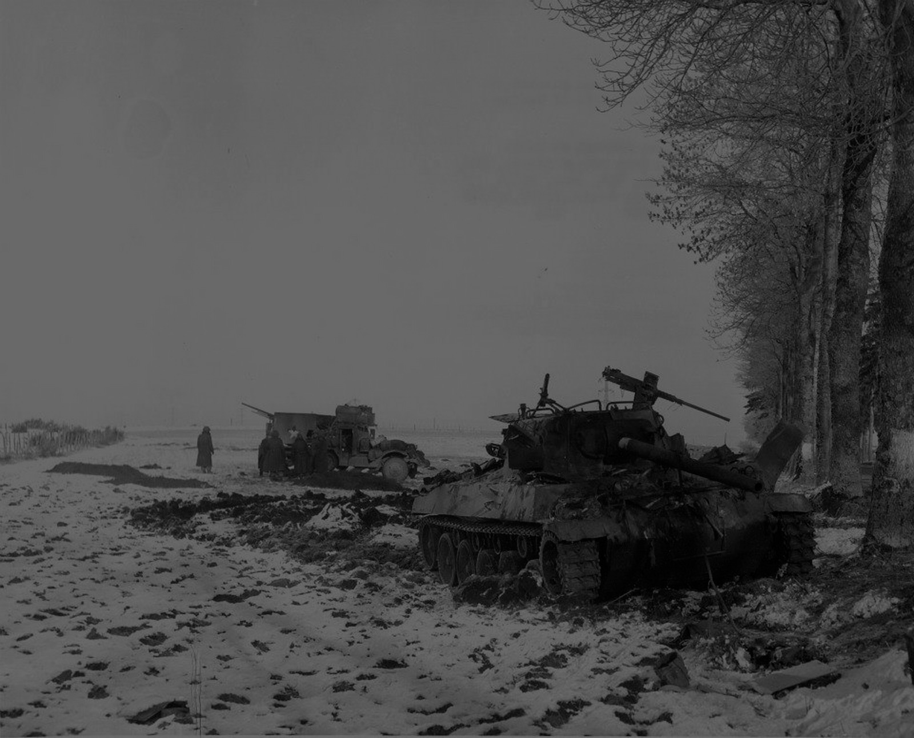
| ¿Por qué usamos Big Data?
| Necesidad de gestionar gran cantidad de datos (PIB, inversión armamentística por país, etc …)

Slide 4
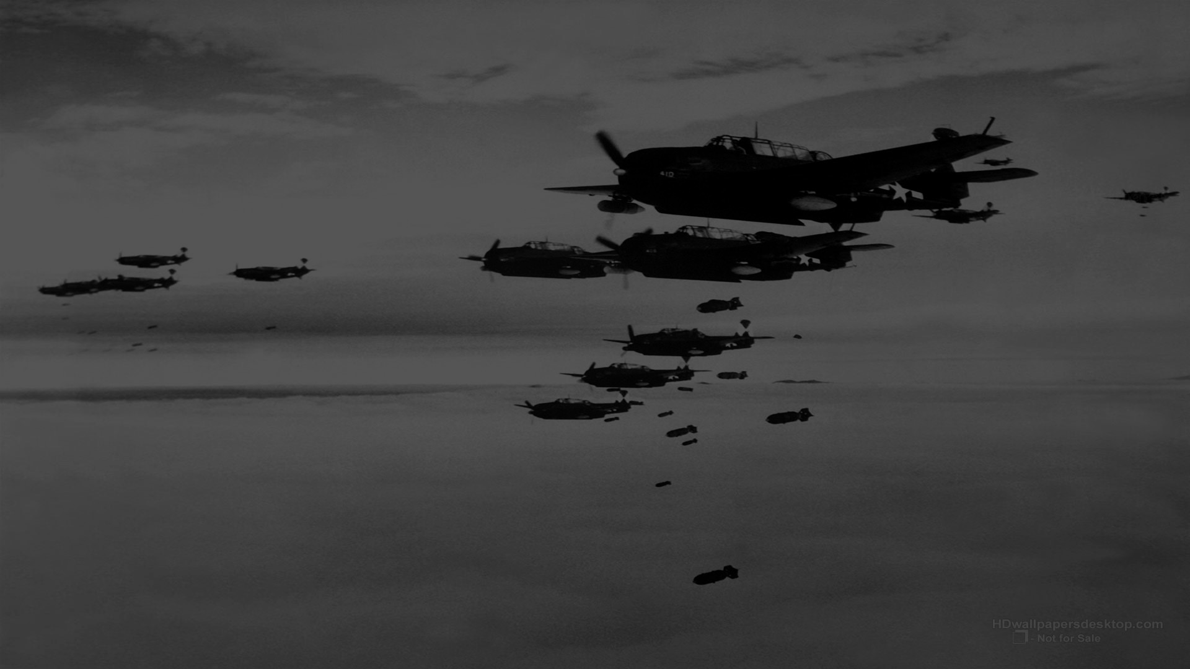
| ¿Qué podemos conseguir gracias
al procesamiento paralelo?
| Resultados en un tiempo menor que con métodos de computación tradicionales, capacidad de entrenar IA.

Slide 5
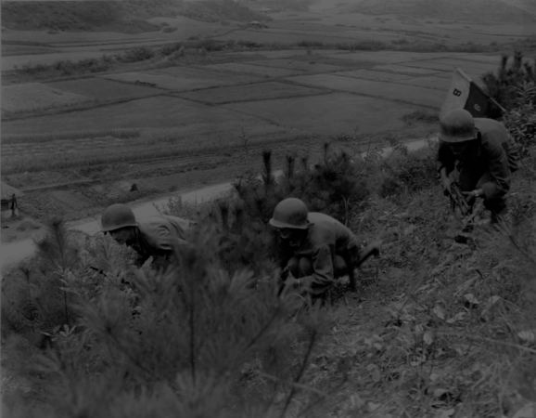
| Nuestro Modelo
| Modelo en 2 partes
1. Big Data + Cloud – Limpia y junta datasets.
2. Machine Learning – Analizar datos y aprender.
D
A
T
A
S
E
T
S
SPARK
I.A.
Clasificación (conflicto/no)
Parallel Cloud (Fase 1)
Machine Learning (Fase 2)

Slide 6
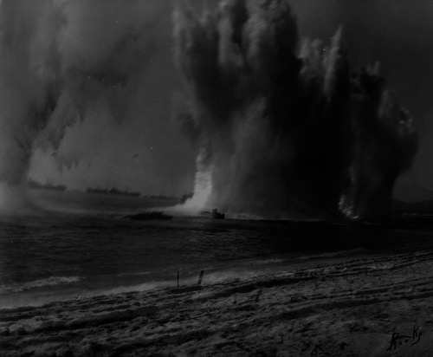
| Datos
| Necesidad de datasets que contengan soldados por país, inversión militar, gasto nuclear, etc …
| Sources: https://ourworldindata.org/ http://www.correlatesofwar.org/data-sets/
https://data.world/datasets/military
https://guides.ucf.edu/war/

Slide 7


| Herramientas e Infraestructura
| Prototipo de Fórmula de Poder Militar
$$\frac{Inversion\left(\$M\right)−nuclear expenses}{number of soldiers }+nuclear head price∗\#nuclear heads$$
| Algoritmo de aprendizaje automático de Clasificación, aún por determinar.

Slide 8
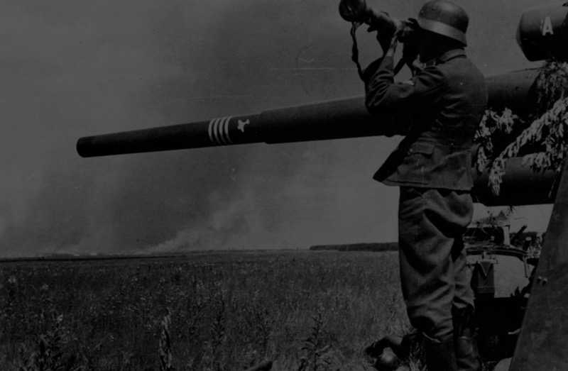




| Recursos
| Lenguajes: Scala, Python
| Herramientas:
Amazon S3
Amazon EC2

